Slide 1
KECANDUAN OBAT (DRUG ADDICTION)

Slide 2
PENDAHULUAN
Suatu gangguan atau kelainan yang kronik, kambuhan yang berulang mencari dan menggunakan obat secara terus menerus walaupun mempunyai konsekuensi yang buruk.
Menginduksi kondisi atau keadaan tubuh yang menyenangkan (euphoria pada fase awal) atau menghilangkan distres.

Slide 3
Penggunaan lanjut adaptasi SSP toleransi, ketergantungan fisik, sensitisasi, ketagihan dan kekambuhan

Slide 4
Definisi ketergantungan zat dari American Psychiatric Association : seorang pasien harus memenuhi 3 dari 7 kriteria :
gejala-gejala toleransi
gejala-gejala putus obat,
menggunakan zat dalam jumlah yang besar atau untuk waktu yang lama,
keinginan atau hasrat yang menetap,
menghabiskan waktu luangnya untuk berusaha memperoleh zat
penurunan aktivitas sosial, pekerjaan, atau rekreasi
melanjutkan penggunaan zat meskipun muncul masalah-masalah kesehatan, sosial, dan ekonomi.

Slide 5
Istilah-istilah dalam ketergantungan obat
Kecanduan adalah perasaan yang kuat untuk mengalami kembali efek-efek dari sebuah zat psikoaktif.
Ketergantungan fisik atau fisiologis adalah sebuah istilah lama yang mempunyai maksud sama dengan toleransi fisik dan sindroma putus obat
Priming dapat diartikan sebagai sebuah paparan baru dari penyalahgunaan zat pada masa yang lampau

Slide 6
Kekambuhan adalah memulai lagi perilaku mencoba-coba dan menggunakan obat setelah periode bebas penggunaan obat.
Penghargaan (reward) adalah sebuah stimulus yang mana otak menginterpretasikan sebagai sesuatu kandungan yang positif atau sebagai sesuatu untuk dapat dicapai.
Sensitisasi adalah peningkatan dalam efek yang diharapkan dari sebuah obat setelah penggunaan secara berulang

Slide 7
Penyalahgunaan zat ditandai oleh kekambuhan dan membawa akibat yang buruk secara klinis berkaitan dengan penggunaan zat secara berulang
Ketergantungan zat adalah sekelompok gejala-gejala kognitif, perilaku, dan fisiologis yang menunjukkan bahwa orang tersebut terus menerus menggunakan zat meskipun mempunyai masalah kliins yang signifikan berkaitan dengan zat tersebut.

Slide 8
Sindrom putus obat adalah kumpulan gejala dan tanda setelah penghentian atau pengurangan dalam menggunakan zat secara tiba-tiba atau setelah memblok kerja dari zat dengan antagonisnya

Slide 9
Teori-teori ketergantungan telah dikembangkan dari bukti neurobioligik dan data penelitian saling tumpang tindih dan tidak terikat
Zat adiktif kekuatan (+) : euforia
kekuatan (-) : disforia

Slide 10
Organisme mencoba melawan efek pemberian obat melalui sebuah lingkaran setan dimana titik hedonik diubah dalam merespon terhadap pemberian zat
Ketergantungan dihasilkan dari disregulasi mekanisme reward dan alostasis (Koob dan Le Moal)

Slide 11
Robinson dan Berridge menyatakan bahwa sistem otak yang terlibat dalam mekanisme reward menjadi terhipersensitisasi untuk efek langsung dari obat dan stimulus yang berhubungan secara tidak langsung
Akibat hipersesitisasi : keinginan yang patologis, atau kecanduan, munculnya gejala-gejala putus obat dan menyebabkan dorongan perilaku untuk mencoba dan menggunakan obat

Slide 12
FAKTOR-FAKTOR YANG MEMPENGARUHI KETERGANTUNGAN DAN PENYALAHGUNAAN OBAT
Farmakologi dan Susunan Kimia Dari Obat-obatan
Gangguan Kepribadian dan Psikiatrik
Faktor-faktor Genetik

Slide 13
EFEK OBAT DAN MEKANISME KERJA

Slide 14
OPIOID
Pemberian jangka pendek → euforia, sedasi, dan rasa tenang.
Pemberian berulang → toleransi dan ketergantungan secara fisik.
Overdosis → depresi nafas.
Opioid mengaktivasi reseptor spesifik (µ, δ, dan κ) yang mengikat protein G.
Mencit dengan reseptor µ << → + opioid → efek perilaku dan ketergantungan fisik -

Slide 15
CANNABINOID
Penggunaan mariyuana dan ganja → relaksasi, senang, gangguan kognitif dan psikomotor.
Overdosis → serangan panik & psikosis.
Insidensi tertinggi pada pasien skizofrenia.
Pemakai berat → sindrom putus obat: insomnia, irritabilitas, & kegelisahan.
Reseptor CB₁ Cannabinoid terlibat dalam terjadinya adiksi dan penyalahgunaan Cannabinoid.

Slide 16
ETHANOL
Dosis yang rendah → stimulan karena supresi pada sistem inhibitor sentral
Kadar ethanol plasma me↑ terjadi sedasi, inkoordinasi motorik, ataksia, dan gangguan psikomotor.
Sindrom putus obat → kejang & delirium tremens
Ethanol memodifikasi aktifitas reseptor serotonin reseptor nikotinik, reseptor GABAA dan NMDA .

Slide 17
AMFETAMIN
Jangka pendek → euforia, pe↑ kewaspadaan, konsentrasi,& aktifitas motorik.
Me↑ Tension, HR, merangsang pelepasan CRF, corticotropin, dan cortisol.
Pemakaian lama → irritabilitas, sikap agresif, perilaku stereotipik, & sikap paranoid like psikosis
Tanda-tanda withdrawal:
1. Ringan: depresi, berkurangnya energi, dan insomnia
2. Berat: craving

Slide 18
Turunannya (ectasy) → euforia dan me↑ rasa empati
Turunan lain → halusinasi.
Intoksikasi akut → perdarahan cerebral, hypertermia, heat stroke, sindrom serotonin, reaksi panik dan psikosis.
KOKAIN
Penghambat poten terhadap dopamin, norepinephrin, dan serotonin uptake transport.

Slide 19
Zat addiktif lainnya
Nikotin berikatan dengan reseptor asetilkoline
Barbiturat & benzodiazepine mengikat dan mengatur ion channel gerbang reseptor GABA_{A}
Anestetik disosiatif (phencyclidine dan ketamine) → antagonis nonkompetitif pada reseptor NMDA-sensitif glutamate.
Lysergide atau Mescaline (Hallusinogen klasik) → agonis partial pada reseptor 5-HT2A
Salvinorin A mengaktifkan reseptor κ-opioid.

Slide 20
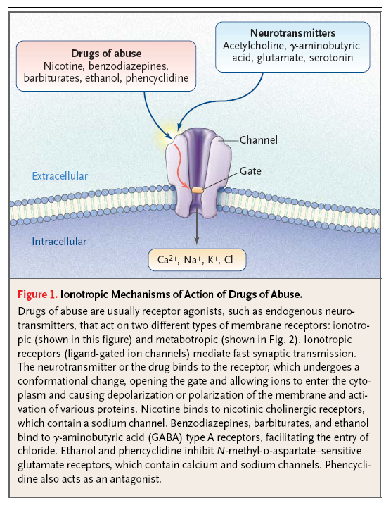

Slide 21
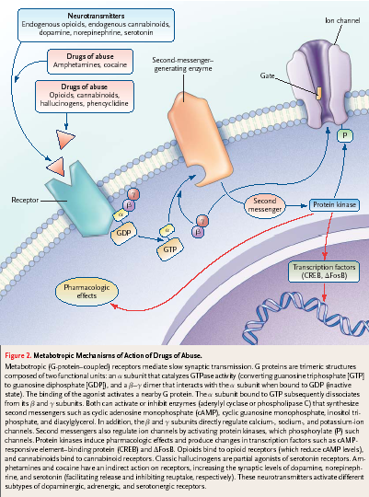

Slide 22
NEUROBIOLOGI
Model hewan
Paradigma tingkah laku hewan → meneliti zat neurologis pada proses adiksi → memprediksi resiko penyalahgunaan pada manusia
Mengidentifikasi proses di tingkat reseptor, transport membran, dan signaling protein.
Dikembangkan secara genetik pengrusakan target obat atau protein yang terlibat di jalur target ini.
Metode ini tidak sistematis

Slide 23
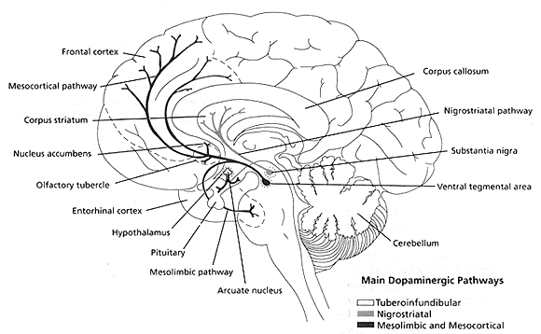
Substrat Neuroanatomi

Slide 24
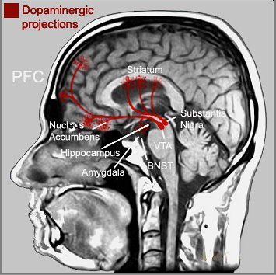
Sirkuit mesolimbik
memperkuat efek akut, memori dan kondisi yang berhubungan ketergantungan dan perubahan emosi dan perubahan motivasi pada sindrom putus obat

Slide 25
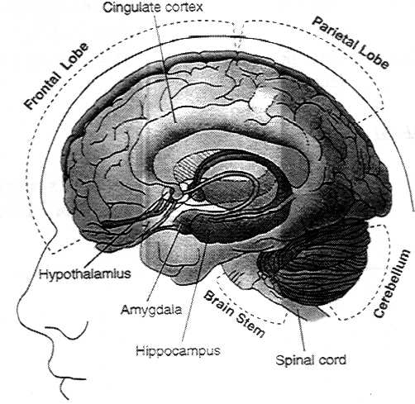
Sirkuit mesokortikal
pengalaman sadar dari efek obat
kecanduan obat
kompulsivitas untuk memakai obat

Slide 26
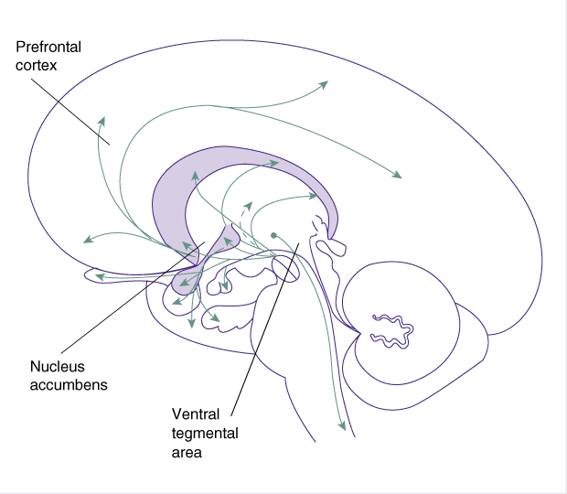
Sirkuit dopamin mesolimbik dan mesokortikal bekerja paralel
GABA
Glutamatergic

Slide 27
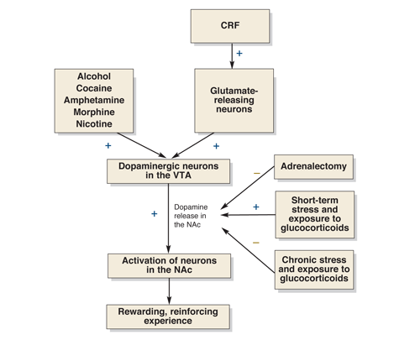
Peran Utama Jaras-Jaras Dopamin
Baik reward alami maupun adiktif obat menstimulasi pelepasan dopamin

Slide 28
reward alami :
perubahan adaptif yang sangat cepat, atau kebiasaan setelah beberapa pengalaman
reward baru atau kesenangan yang tidak teduga sepertinya mempunyai peran besar dalam respon pertama
obat adiktif :
tidak dipengaruhi oleh kebiasaan
masing-masing dosis obat menstimulasi pelepasan dopamin

Slide 29
Dopamin dan opioids
Pelepasan dopamin karena opoids, terutama oleh mekanisme tidak langsung yang menurunkan aktifitas penghambatan GABA interneuron pada area tegmental ventral

Slide 31
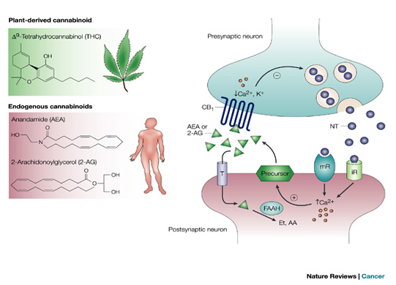
Dopamin dan Cannabinoids
meningkatkan pengeluaran dopamin pada nukleus accumbens dan firing sel pada area tegmental ventral

Slide 32
Binatang percobaan tidak bisa dilatih untuk mengatur sendiri Δ9 – Tetrahydricannabinol
gejala spontan dari putus obat tidak muncul setelah obat dihentikan
Agonis cannabinoids sintetis short-acting yang sangat kuat membuat hewan pengerat mengatur sendiri perilakunya

Slide 33
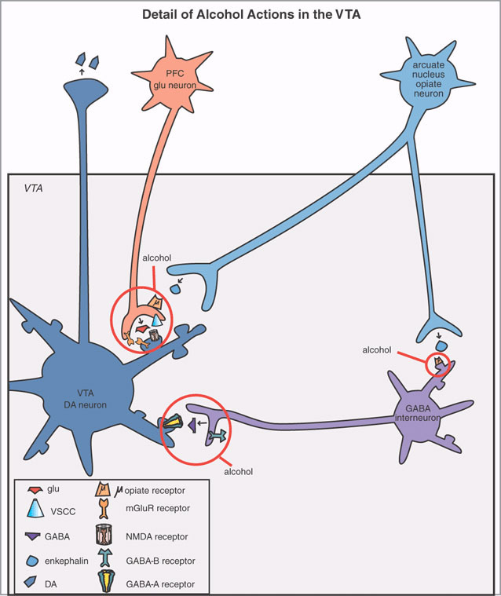
Dopamin dan etanol
meningkatkan firing neuron dopamin pada area tegmental ventral dengan mengaktifkan reseptor GABAA atau dengan menghambat reseptor NMDA

Slide 34
Dopamin dan kokain dan amfetamin
Kokain dan amfetamin meningkatkan kadar dopamin pada sinaps dengan menghambat aktivitas transpoter dopamin

Slide 35
Kokain dan amfetamin meningkatkan kadar dopamin ekstraseluler dalam striatum

Slide 36
Lesi pada jaras-jaras dopamin
penghambatan produksi dopamin
antagonis dopamin
menurunnya kejadian penggunaan dari kokain pada tikus

Slide 37
tikus dengan penghilangan pengangkut dopamin, masih dapat mengatur sendiri kokain dan amfetamin
keterlibatan sistem serotonin dan norepinefrin

Slide 38
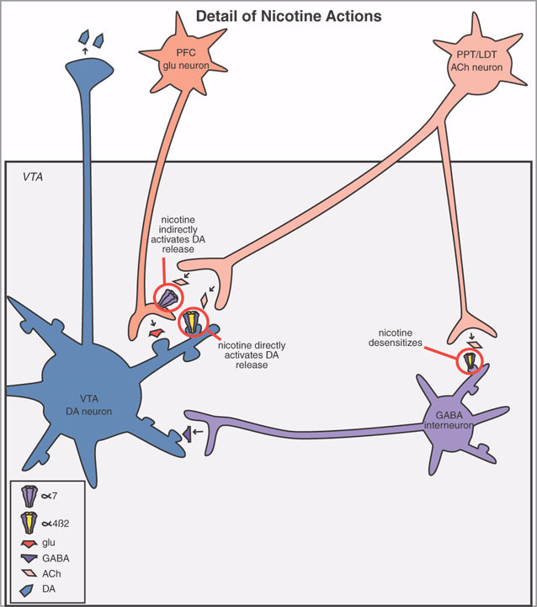
Dopamin dan nikotin

Slide 39
Efek penguatan positifnya melalui kerjanya pada reseptor α4ß2 nicotinic asetilkolin pada membran somatodendrit dari dopamin area tegmental ventral
Kemungkinan melalui sensitisasi reseptor α7 nicotinic asetilkolin yang terletak glutamat terminal

Slide 40
Jaras opioid
reseptor antagonis opoid ditemukan melemahkan penggunaan dari cannabinoid dan mempercepat gejala putus obat pada tikus yang diobati dengan agonis cannabinoid dalam waktu yang lama
Antagonis opoid menurunkan konsumsi dan penggunaan etanol pada hewan

Slide 41
naltrexone tidak menurunkan kejadian relaps atau konsumsi alkohol pada pasien yang ketergantungan alkohol
Sistem opoid juga menghambat self administration nikotin pada hewan
Pemilihan tempat yang disukai karena nikotin tidak terjadi pada tikus dengan reseptor µ yang dihilangkan

Slide 42
Penggunaan Obat Jangka Panjang dan Neuroadaptasi
Toleransi
Pemutusan obat
Drug seeking
Drug taking behaviuor
Bertahannya ketergantungan akan obat

Slide 43
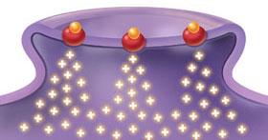
Penggunaan Obat Jangka Panjang dan Neuroadaptasi
Mu reseptor
Opioid + mu reseptor
Opioid
Terjadi pelepasan dopamin
Efek positif

Slide 44
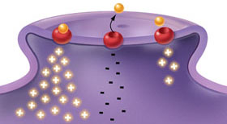
Penggunaan Obat Jangka Panjang dan Neuroadaptasi
Mu reseptor
Opioid
Penggunaan terus menerus
Mu reseptor toleran
Dibutuhkan dosis yang lebih tinggi

Slide 45
Penggunaan Obat Jangka Panjang dan Neuroadaptasi
Pemberian opioid jangka pendek
Menghambat adenil siklase
Menurunkan kadar cAMP
Menurunkan aktifitas cAMP dependent protein kinase A
Mengurangi fosforilasi di sitoplasma dan target nukleus
Fosforilasi mitogen yang diaktifkan protein kinase
Mengaktivasi ikatan reseptor rantai μ-opioid Gαi/o

Slide 46
Penggunaan Obat Jangka Panjang dan Neuroadaptasi
Aktivasi kronik reseptor opioid
Mengatur jalur sinyal cAMP
Meningkatkan fosforilasi CREB dan ▲FosB
Sindrom Putus Obat

Slide 47
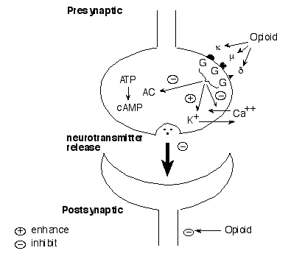
Penggunaan Obat Jangka Panjang dan Neuroadaptasi

Slide 48
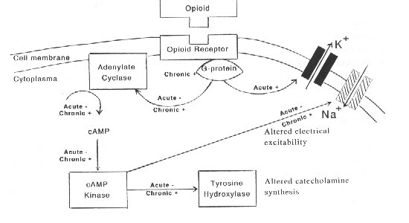
Penggunaan Obat Jangka Panjang dan Neuroadaptasi

Slide 49
Penggunaan Obat Jangka Panjang dan Neuroadaptasi
Pemberian jangka pendek/pemutusan obat
Glukokortikoid perifer
CRF (Corticiotropin Realising Factor)

Slide 50
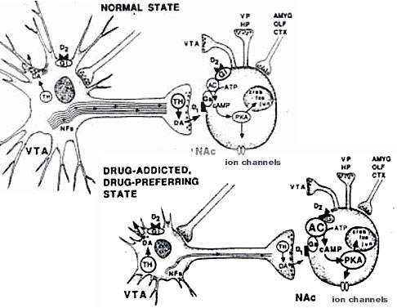
Penggunaan Obat Jangka Panjang dan Neuroadaptasi
Paparan obat adiktif menyebabkan perubahan struktur pada neuron
seperti ukuran dan kaliber dendrit

Slide 51
KESIMPULAN
Kemajuan neurobiologi pada kecanduan obat penting
Adiksi harus dipertimbangkan pada pengobatan penyakit kronis
Sindrom putus obat dapat diterapi

Slide 52
TERIMA KASIH

